Slide 1
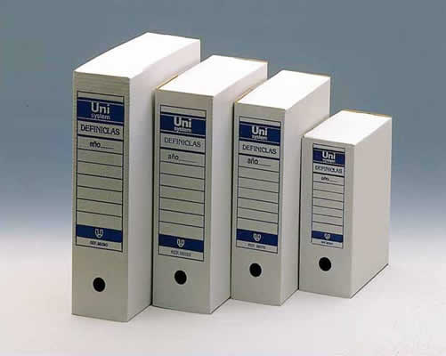
PROCESOS DE LA INFORMACION ORGANIZACIONAL

Slide 2
PRINCIPIOS DE ARCHIVO
Profesora
Martha rocío Suárez pulido
Integrantes
Mayerly romero
Vanessa
Sandra
Paola
Johanna
Yenny ochoa
UNIVERSIDAD COLEGIO MAYOR DE CUNDINAMARCA
PROGRAMA TECNOLOGÍA EN ASISTENCIA GERENCIAL
FACULTAD DE ADMINISTRACION Y ECONOMIA
PROCESOS DE LA INFORMACION ORGANIZACIONAL
BOGOTÁ D .C.
2011

Slide 3
archivo
ARCHIVO DE GESTION: SISTEMA DE CONSERVACION
ARCHIVO CENTRAL: AGRUPACION DE DOCUMENTOS TRANSFERIDOS A DISTINTOS ARCHIVOS DE GESTION
ARCHIVO HISTORICO: La documentación se conserva indefinidamente, debe poder ser transmitido a las futuras generaciones.

Slide 4
ARCHIVO
ARCHIVO
CARACTERISTICAS
CLASIFICACION
DEFINICIONES
MEDIDAS DE UTILIZACION DE ARCHIVOS

Slide 5
DOCUMENTOS DE ARCHIVO

Slide 6
ORGANIZACIÓN DE ARCHIVOS
ORGANIZACIÓN
LONGITUDES
ENFOQUES GENERALES PARA LA ORGANIZACIÓN
ARCHIVOS SECUENCIALES:
RUNDIMIENTOS
CUESTIONES DE PROGRRAMA
ARCHIVOS DE TEXTO
ARCHIVOS INDIZADOS:
FUNDAMENTOS DE LOS INDICES
ARCHIVOS DISPERSOS:
PROCEDIMIENTO

Slide 7
ADMINISTRACION ETAPAS APLICADAS A LA GESTION DE DOCUMENTOS
ETAPAS DE LA ADMINISTRACION
PRODUCCION
ACTIVIDADES
ECONOMICO-FINANCIERO:
ACTIVIDADES
ADMINISTRATIVO Y SU FACTOR HUMANO
ACTIVIDADES
COMERCIALIZACION
ACTIVIDADES: NIVEL DE EXISTENCIAS
INVESTIGACION DE MERCADO
PLANIFICACION DE LOS PRODUCTOS
FIJACION DE PRECIOS
PUBLICIDAD
DISTRIBUCION
SERVICIO ATENCION QUEJAS Y RECLAMOS
FAYOL

Slide 8
GESTION DOCUMENTAL
DEFICIÓN: ACTIVIDADES ADMINISTRATIVAS Y TECNICAS TENDIENTES A LA PLANIFICACIÓN
ETAPAS:
PRODUCCION
RECEPCION
DISTRIBUCION
TRAMITE
ORGANIZACIÓN
CONSULTA
CONSERVACION
DISPOSICION FINAL DE LOS DOCUMETOS

Slide 9
EJEMPLO

